Slide 1
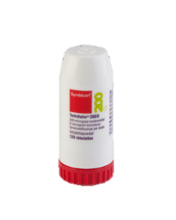
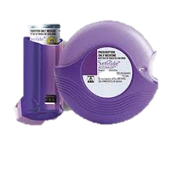
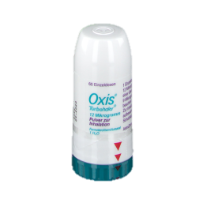
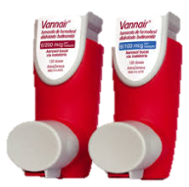
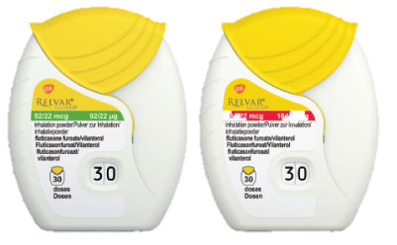
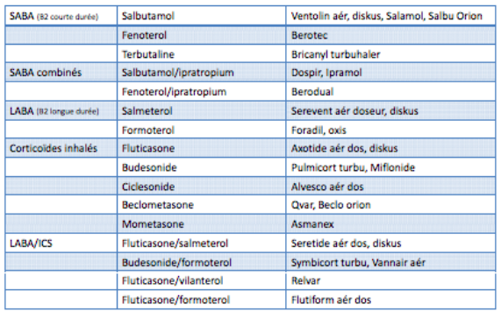
VANAIR®100/6, 200/6
SYMBICORT® 100/6, 200/6, 400/12
Formotérol
Effet en 3 min.
(Max. 15 min)
Durée 12h
+
Budésonide
(PULMICORT®)
Durée: 2-3h
SERETIDE® 50/100/125/250
Salmeterol 25/50/25/250
Effet en 30-50 min.
(Max. 3h)
Durée 12h
+
Fluticasone priopionate*
50/100/125/250
(AXOTIDE®), Durée: 8h
VENTOLIN®
Salbutamol
Effet en 1-5 min.
(Max. 15-60 min.)
Durée 3-6h
+ Ipratropium
(=DOSPIR®)
BRICANYL®
Terbutaline
Effet en 1-5 min.
(Max. 15-60min.)
Durée 3-6h
BERODUAL®
Fenoterol
Effet en 5 min.
(Max. 30-60min.)
Durée 6-8h
+ Ipratropium
OXIS®
Formotérol
Effet en 3 min.
(Max. 15 min.)
Durée 12h
SEREVENT® 25/50
Salmeterol
Effet en 17 min.
(Max. 3h)
Durée 12h
RELVAR® 92/22, 184/22
Vilanterol
Effet en 5 -15 min.
(Max. 15 min.)
Durée 24h
+
Fluticasone furoate*
(ARNUITY ELLIPTA ®, AVAMYS®)*
*Le fluticasone furoate (RELVAR®) est 5x plus puissant que fluticasone propionate (AXOTIDE®, SERETIDE®) →Une administration de fluticasone furoate à 92 µg 1x/j est comparable à 250 µg de fluticasone propionate 2x/j.
Sont considérées comme de hautes doses de corticostéroïdes:
500 mcg de fluticasone propionate (AXOTIDE®, SERETIDE®) si< 6 ans et 1’000 mcg dès 12 ans
800 mcg de budésonide (PULMICORT®, SYMBICORT® ) si< 6 ans et 1’600 mcg dès 12 ans

